Slide 1
Улучшение сохранности кормов собственного приготовления
Носов Николай Матвеевич,
ведущий специалист ООО «Лаллеманд» канд. с.х. наук

Slide 2
Влияние доли объемистых кормов в рационе на эффективность производства молока
Увеличение доли объемистых кормов в рационе
Продление продуктивного срока жизни
Снижение стоимости рационов
Улучшение репродуктивных функций
Повышение эффективности производства молока

Slide 3
Задачи консервирования для обеспечения высокой поедаемости объемистого корма
Обеспечить сохранность и доброкачественность объемистого корма.
Снизить до минимума потери питательных веществ и энергии.

Slide 4
Потери при нормальном процессе силосования
полевые потери с момента скашивания до загрузки в хранилище – до 2%, при провяливании трав до влажности 60-65% могут возрастать до 5-6% от исходного количества сухого вещества;
потери с вытекающим соком при повышенной влажности;
потери на “угар” (дыхание и микробиологические процессы);
порча поверхностного слоя, при хорошей изоляции – не более 2-3% сухого вещества.

Slide 5
Технологическое обеспечение сохранности силоса:
оптимальная кислотность (уровень рН);
аэробная стабильность (устойчивость к самосогреванию);
следы или полное отсутствие масляной кислоты;
оптимальное соотношение молочной и уксусной кислот.

Slide 6
Параметры «идеального» корма
Показатели | Величина значения
Влажность, % | не более 65,0
Общее количество органических кислот, % СВ | не более 12,0
Доля молочной кислоты | не менее 80 % от всех органических кислот
Уровень рН | 4,0…4,5
Сахара, % СВ | не менее 5,0
Сырая зола, % СВ | не более 10,0
Длина резки, см | 2,5…8,0

Slide 7
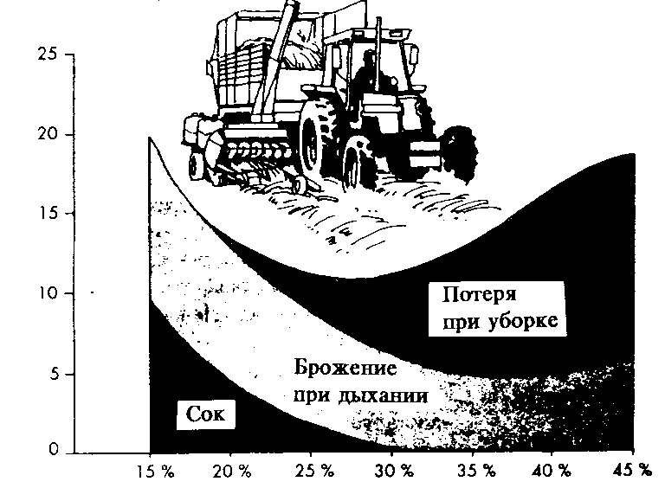
Потери СВ,
% от исходного
Содержание СВ в силосуемой массе

Slide 8
Условия силосуемости растений (Gross F., 1987)
Сырой протеин (СП)
Водорастворимые углеводы (ВУ)
Соотношение ВУ / СП

Slide 9
Содержание сахаров в растениях при различной влажности, необходимое для максимальной ферментации
Сухое вещество, % | Необходимый сахарный минимум, % СВ
 | Бобовые | Злаковые | Кукуруза
17 | 34 | 28 | 20
20 | 25 | 19 | 14
25 | 21 | 14 | 10
30 | 17 | 10 | 7
35 | 14 | 7 | 5
40 | 10 | 5 | 4
45 | 7 | 3 | -
50 | 6 | 2 | -
Средняя величина | 4-15 | 10-20 | 8-30
Цифры, выделенные красным цветом, показывают содержание сахаров, обеспечивающее максимальную ферментацию

Slide 10
Значение содержания сахаров в силосуемом сырье для достижения оптимальной кислотности силоса
Содержание моно- и дисахаров
в зеленой массе
выше
«Сахарного минимума»
соответствует «Сахарному минимуму»
ниже
«Сахарного минимума»
естественное молочнокислое брожение
молочная кислота
буферность зеленой массы
Чрезмерное подкисление: рН ≤ 4,0
Оптимальное подкисление:
рН = 4,0 - 4,2
Недостаточное подкисление: рН ≥ 4,2

Slide 11
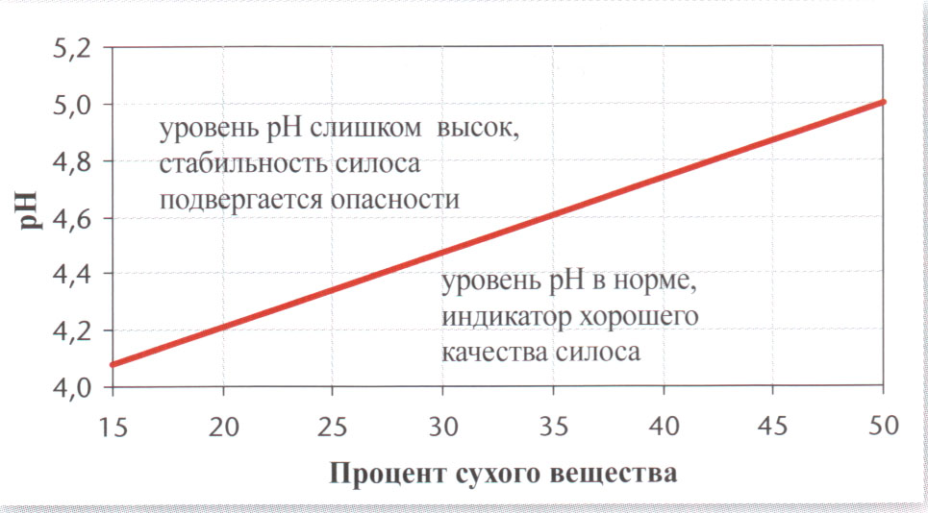
Допустимый уровень рН при различной влажности сырья (Вайсбах Ф., 1998)
Содержа-ние СВ, % | Уровень рН
15 | 4,10
20 | 4,20
25 | 4,35
30 | 4,45
35 | 4,6
40 | 4,75
45 | 4,85
50 | 5,0

Slide 12
Взаимосвязь содержания сухого вещества и уровня рН в образцах кормов (Spoerndly, 2003)
У=(0,0257 * Х)+3,71

Slide 13
Оценка сохранности корма
Номер партии | Объем партии, т | Влаж-ность, % | Содержание сухого вещества (СВ), % | Уровень рН
№10 | 958 | 61 | 39 | 3,9
№9 | 1138 | 71 | 29 | 4,0
№7 | 2211 | 71 | 29 | 4,0
№2 | 1428 | 71 | 29 | 3,9
№4 | 1712 | 66 | 34 | 4,0
№5 | 1264 | 73 | 27 | 4,2
№6 | 1195 | 73 | 27 | 4,3
№3 | 2912 | 72 | 28 | 4,5

Slide 14
Взаимосвязь содержания сухого вещества и уровня рН в образцах кормов

Slide 15
Оценка сохранности корма
Номер партии | Объем партии, т | Содер-жание (СВ), % | Соотношение органических кислот, % |  |  | Уровень рН
 |  |  | молоч-ной | уксус-ной | масля-ной
№10 | 958 | 39 | 91 | 9 | 0 | 3,9
№9 | 1138 | 29 | 79 | 21 | 0 | 4,0
№7 | 2211 | 29 | 80 | 20 | 0 | 4,0
№2 | 1428 | 29 | 66 | 34 | 0 | 3,9
№4 | 1712 | 34 | 81 | 19 | 0 | 4,0
№5 | 1264 | 27 | 85 | 15 | 0 | 4,2
№6 | 1195 | 27 | 28 | 67 | 4 | 4,3
№3 | 2912 | 28 | 67 | 19 | 15 | 4,5

Slide 16
Взаимосвязь содержания молочной кислоты и уровня рН в образцах кормов

Slide 17
Определение содержания органических кислот
Номер партии | Объем партии, т | Содержание кислот в натуральном корме, % |  |  | Всего кислот, %
 |  | молоч-ной | уксус-ной | масля-ной
№10 | 958 | 4,0 | 0,4 | 0 | 4,4
№9 | 1138 | 2,4 | 0,6 | 0 | 3,0
№7 | 2211 | 2,3 | 0,6 | 0 | 2,9
№2 | 1428 | 1,6 | 0,8 | 0 | 2,4
№4 | 1712 | 2,6 | 0,6 | 0 | 3,2
№5 | 1264 | 2,6 | 0,4 | 0 | 3,0
№6 | 1195 | 0,5 | 1,1 | 0,07 | 1,67
№3 | 2912 | 0,8 | 0,2 | 0,18 | 1,18

Slide 18
Определение содержания органических кислот
Номер партии | Объем партии, т | Содержание органических кислот в натуральном корме, % | Содержа-ние сухого вещества, % | Содержание органических кислот в СВ, %
№10 | 958 | 4,4 | 39 | 11,3
№9 | 1138 | 3,0 | 29 | 10,4
№7 | 2211 | 2,9 | 29 | 9,9
№2 | 1428 | 2,4 | 29 | 8,3
№4 | 1712 | 3,2 | 34 | 9,4
№5 | 1264 | 3,0 | 27 | 11,4
№6 | 1195 | 1,67 | 27 | 6,1
№3 | 2912 | 1,18 | 28 | 4,4

Slide 19
Нормативы содержания органических кислот в СВ силоса (Spoendly, 2003)
Кислоты | Условие | Норматив
Молочная | Непровяленная масса, кислотный консервант | 6-10%СВ
 | Непровяленная масса, микробиологический препарат | 8-12%СВ
 | Провяленная масса, влажность менее 70% | 3-7%СВ
Уксусная | При любых условиях | 1-3%СВ
Масляная | При любых условиях | 0,1-0,3% натурального корма

Slide 20
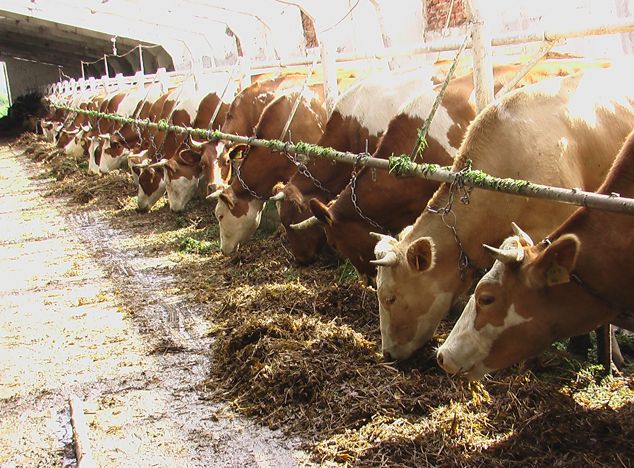

Slide 21
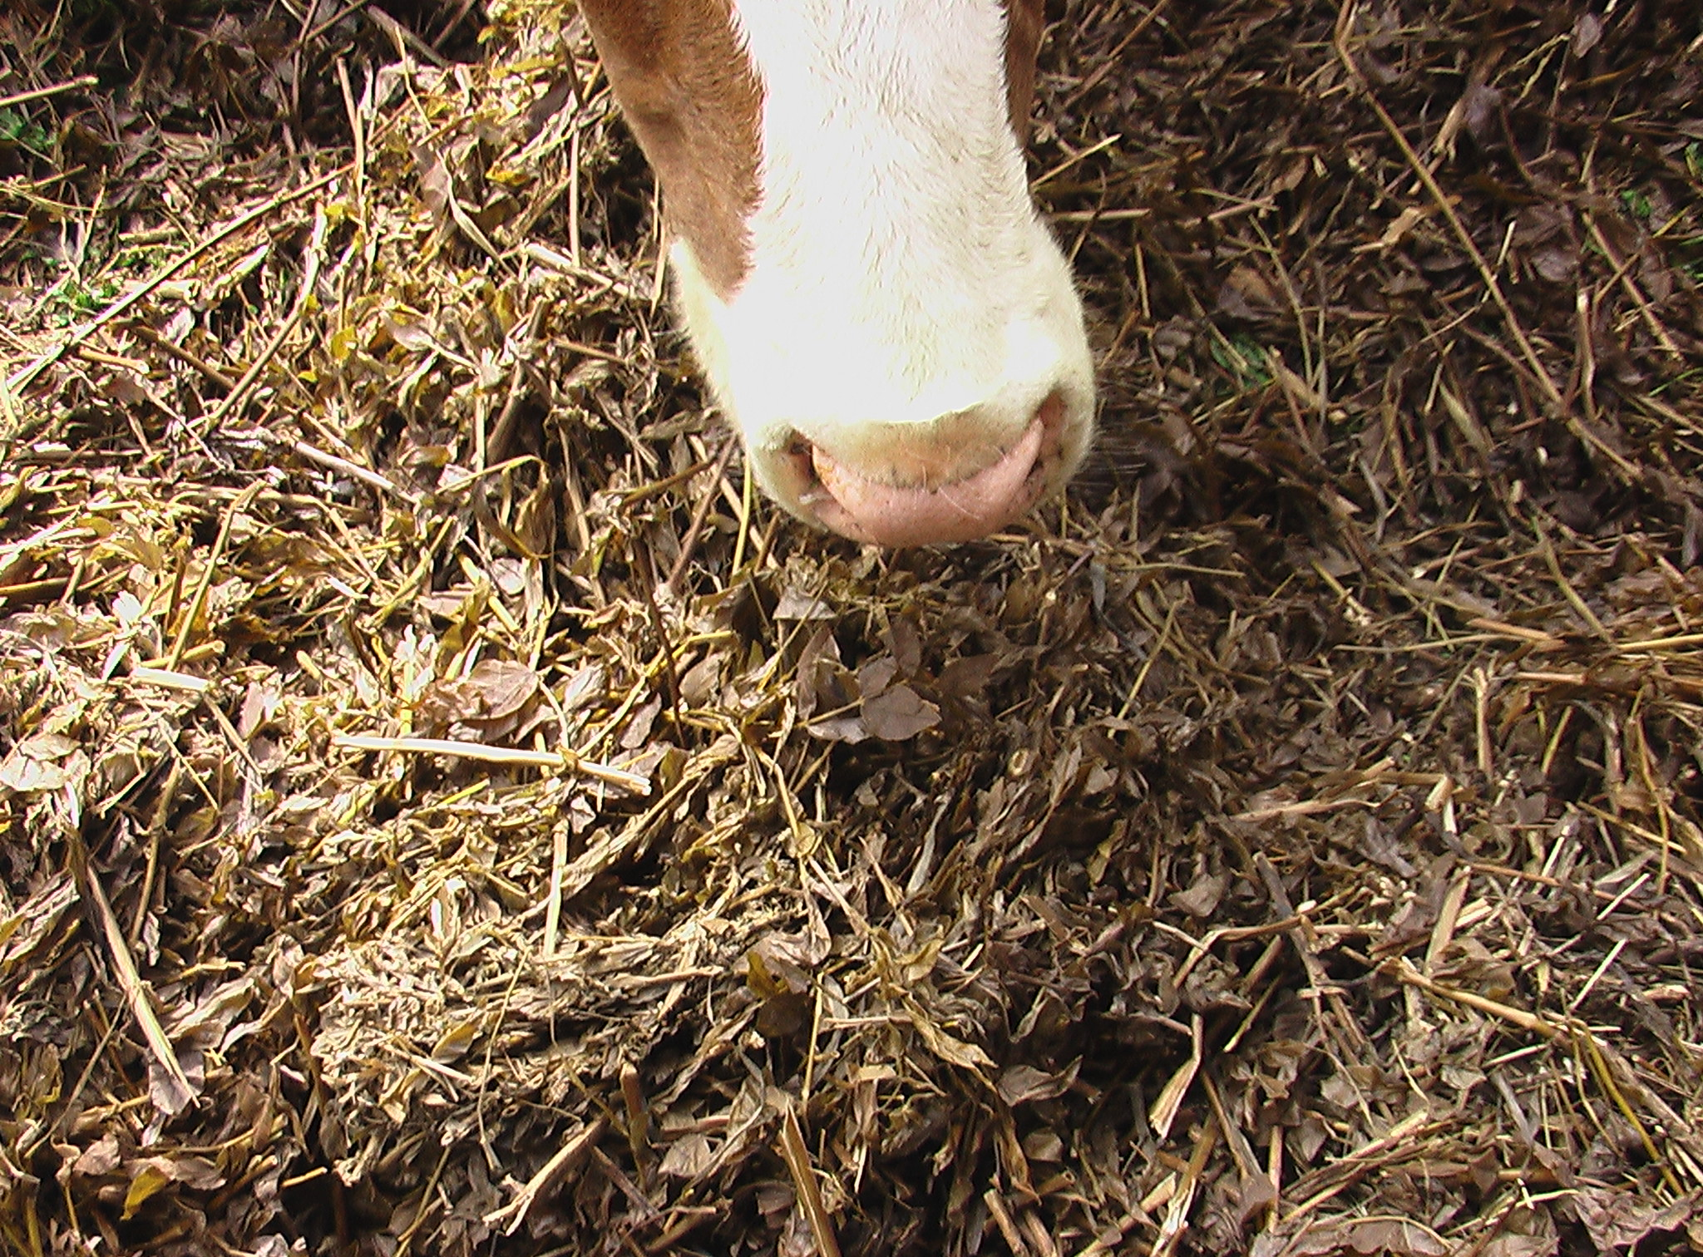

Slide 22
Взаимосвязь влажности и содержания сахаров в силосе за 2005-07 гг.

Slide 23
Оптимизация технологий заготовки объемистых кормов в направлении снижения влажности:
Многолетние травы на силос в ранние фазы развития
Зерновые культуры в фазе молочно-восковой спелости
Начальная влажность 80-85%
Начальная влажность 55-65%
Раздельная уборка
Прямое комбайни-рование с измельчением
Влажность 55-65%

Slide 24
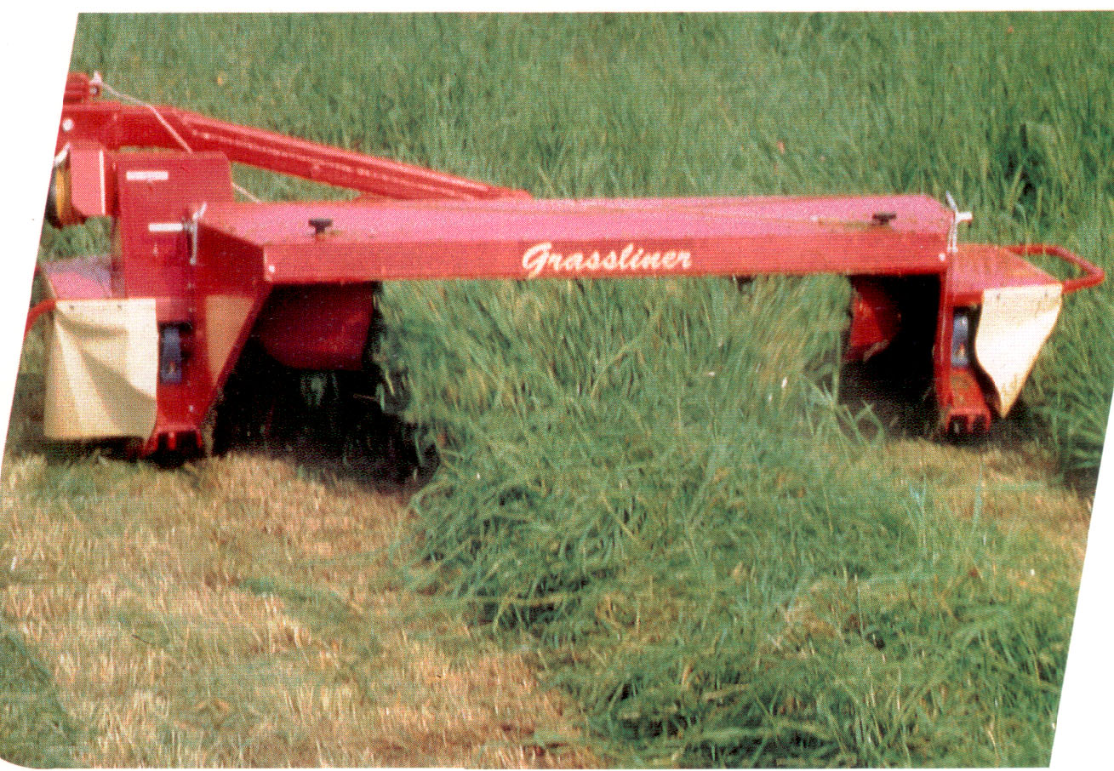
Кошение с использованием бильного аппарата на злаковых

Slide 25
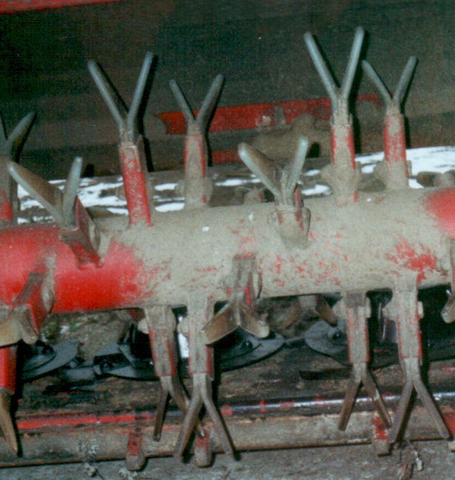
Кошение с использованием бильного аппарата на злаковых

Slide 26
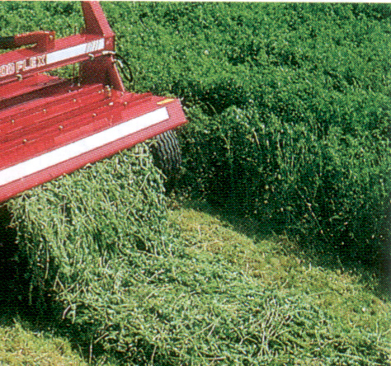
Кошение с плющением на бобовых

Slide 27
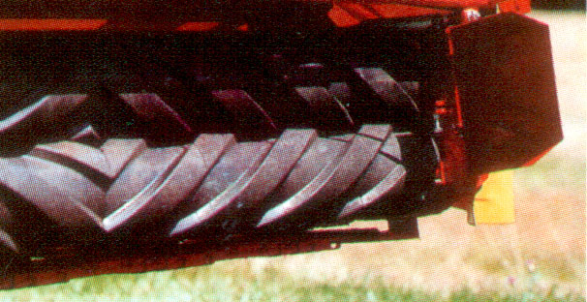

Slide 28
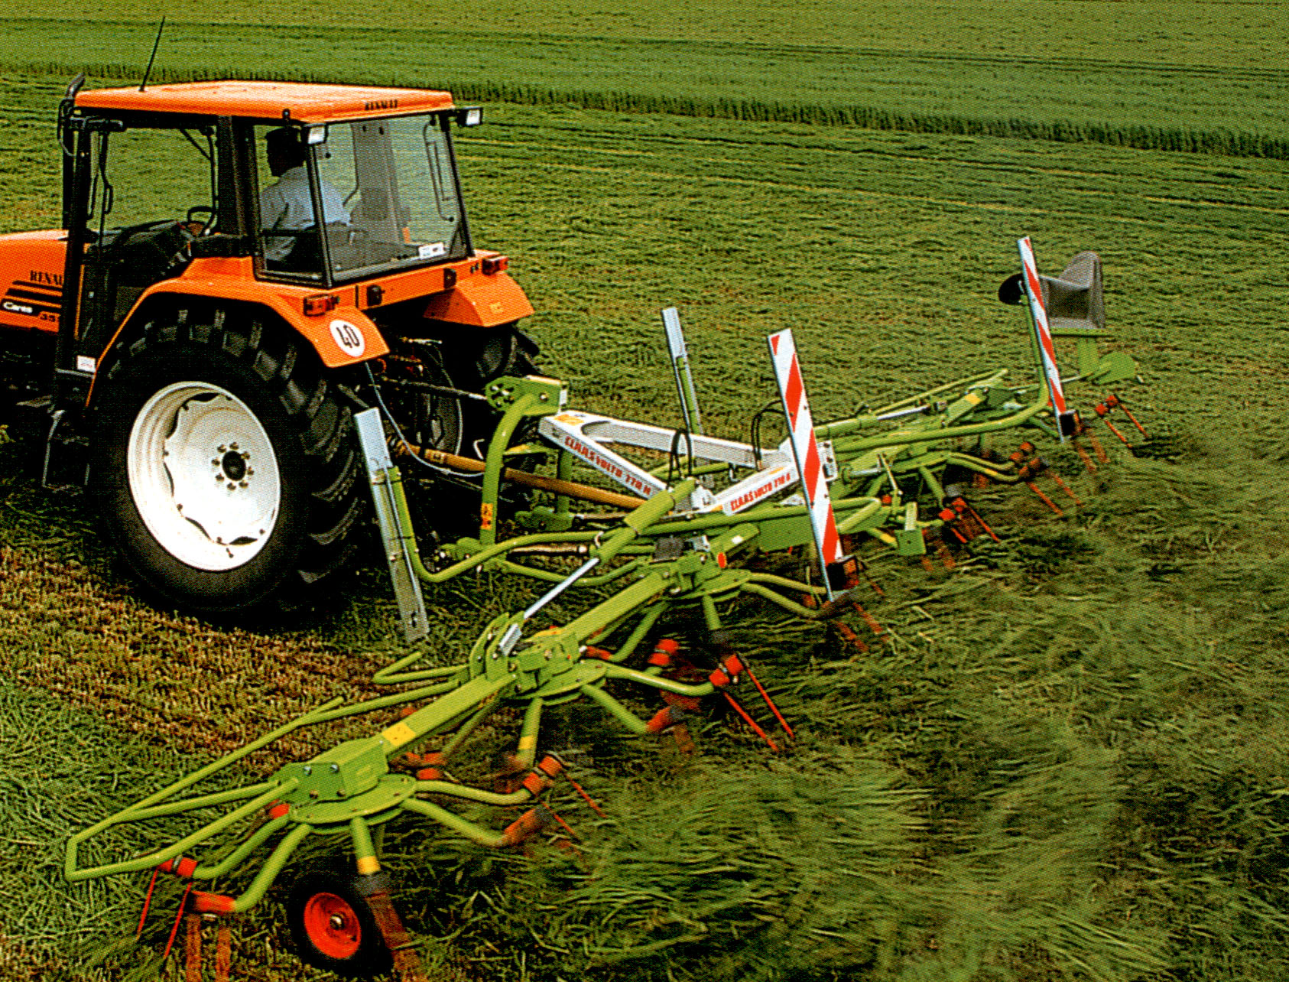
Вспушивание валков

Slide 29
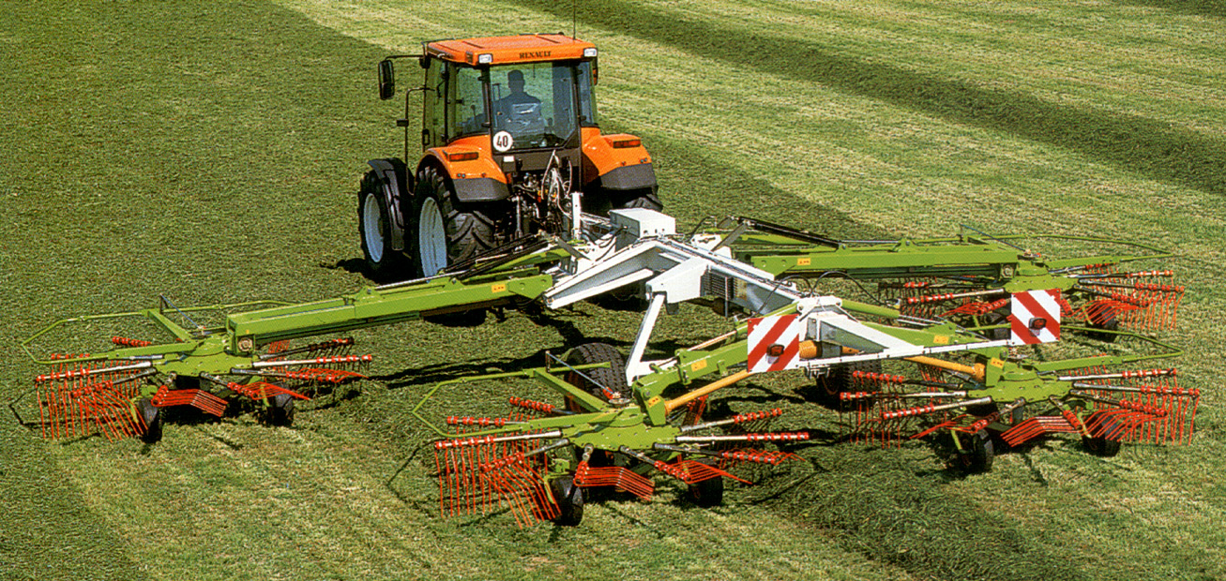
Сгребание подвяленной массы (через 4-6 часов)

Slide 30
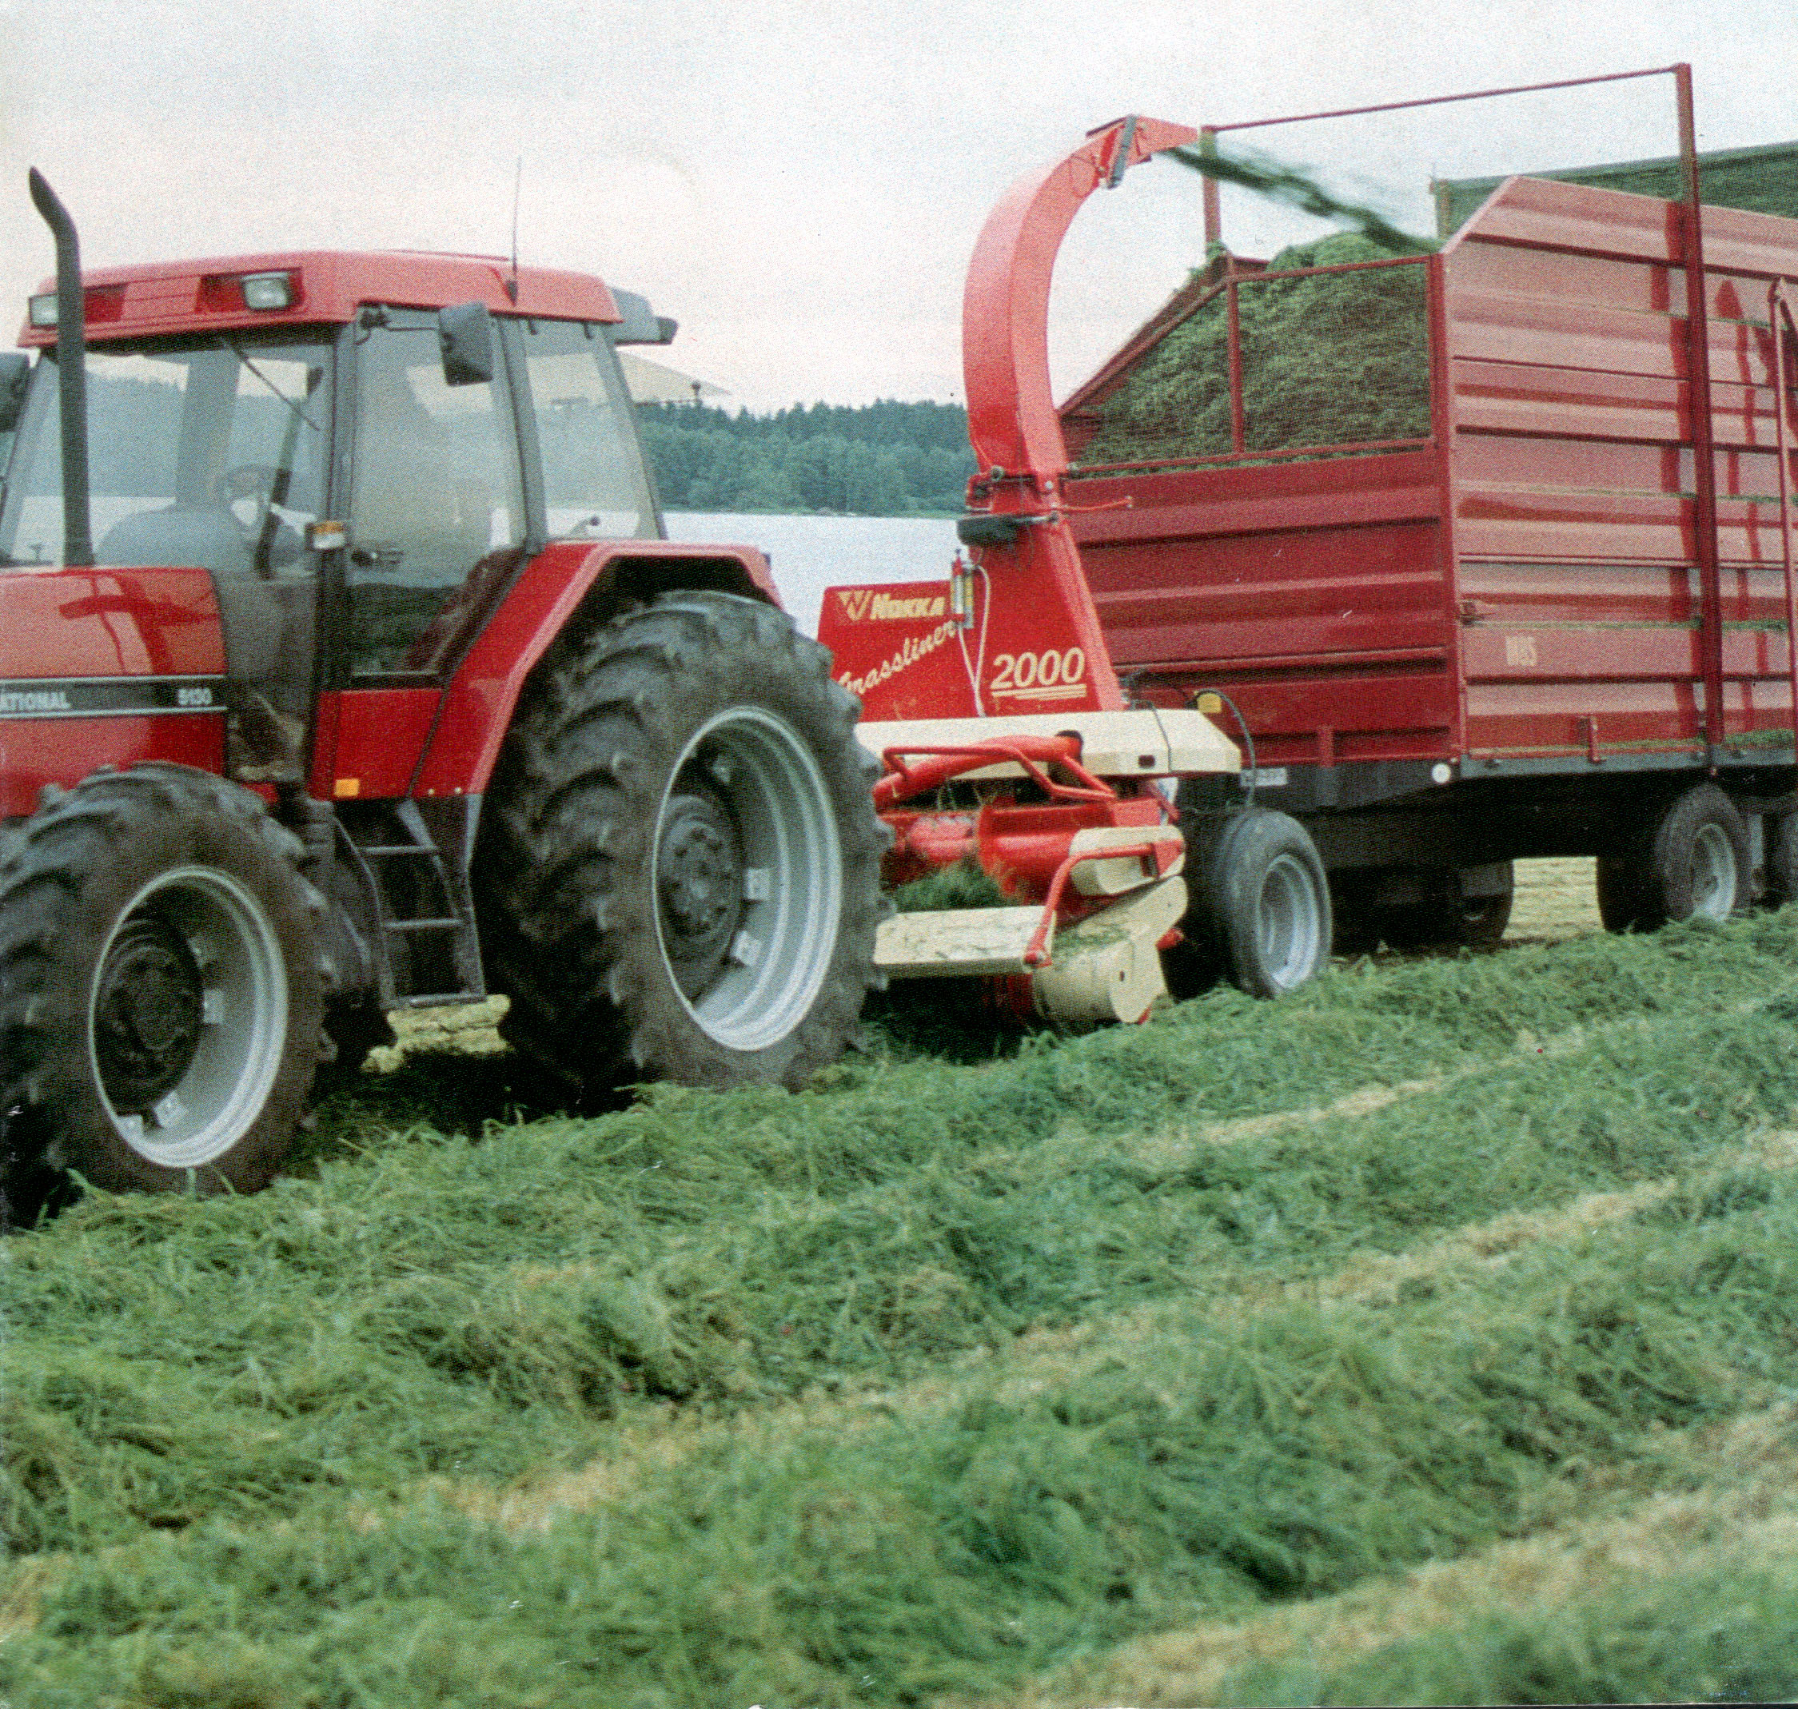
Подбор с измельчением

Slide 31
Длина резки и влажность
Влажность убираемой массы, % | Длина резки, см
80-85 | 8-10
70-80 | 5-7
60-70 | 2-3

Slide 32
Раздельная уборка. Ограничивающие факторы
Влажная погода.
Техническое оснащение.
Конфигурация и выровненность полей.
В случае отсутствия возможностей решить проблему высокой влажности – применение препаратов, обеспечивающих быстрое подкисление силосуемой среды.

Slide 33
Трамбовка массы
трамбующий трактор должен быть очищен и вымыт, особенно ходовая часть;
подтеки масла и топлива устранены;
выезд с зеленой массы за пределы траншеи исключен;
начинать трамбовку прежде всего возле стен, чтобы исключить плесневение.
трамбовать непрерывно, чтобы температура на глубине 40см была не выше 32ºС.

Slide 34
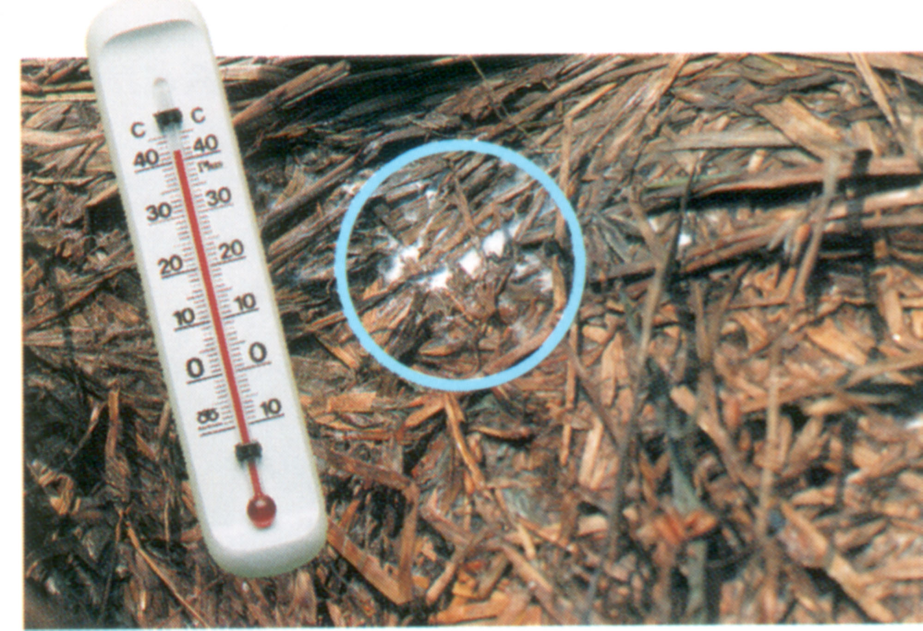

Slide 35
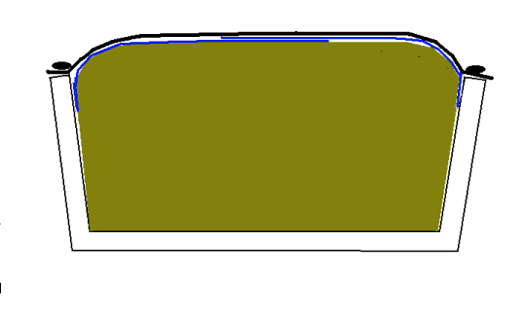
Укрытие траншеи (Скандинавский опыт)
100 см
50 см
50 см

Slide 36
Следует учесть,
что без пленки потери силоса, особенно из подвяленной массы, в поверхностном слое могут достигать от 200 до
400-500 кг на 1 кв. м
Потеря 7 кг силоса равна потере 1 кг молока

Slide 37
Препарат «Акс Фаст» используют при силосовании массы с влажностью более 65%
Микробно-ферментные препараты компании «Лаллеманд»
используемые для заготовки травяного силоса и сенажа
Препарат «Акс Кул» –
при влажности силосуемого сырья 65% и менее

Slide 38
Действие биопрепарата для подкисления силосуемой среды при влажности более 65%
Гетероферментативные
Гомоферментативные
pH 7.0
Развитие эпифитной микрофлоры,
снижающее общую эффективность
брожения, в связи с недостаточной
интенсивностью накопления кислот
и распадом питательных веществ
Propionоbacter jensenii
pH 6.7
pH 6.5
Lactobacillus buchneri
Pediococcus pentosaceus
pH 5.2
Lactobacillus plantarum
pH 4.8
pH 4.5
pH 4.5
pH 3.7

